Slide 1
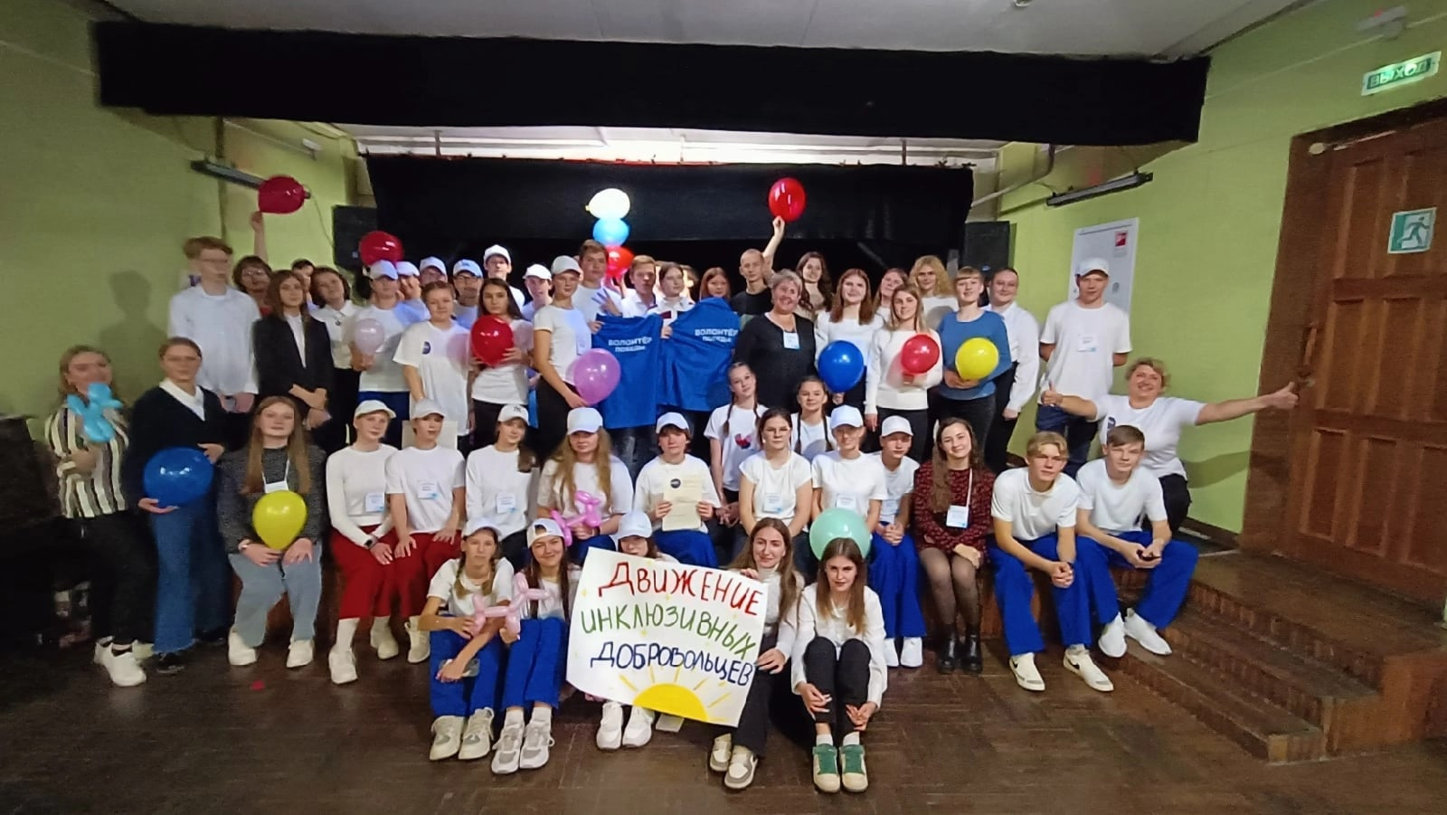
#Движение инклюзивных добровольцев,
Активити БУМ
волонтерское движение, объединяющее команду неравнодушных людей, вне зависимости от имеющихся у них ограничений.
Практические уроки понимания инвалидности
Команда ДИД
Королев Сергей, инклюзивный Доброволец
Саввина Анна, учитель истории и обществознания МБОУ «Новоусманский образовательный центр»
Золотарева Наталья, руководитель Доброцентр Новоусманский

Slide 2
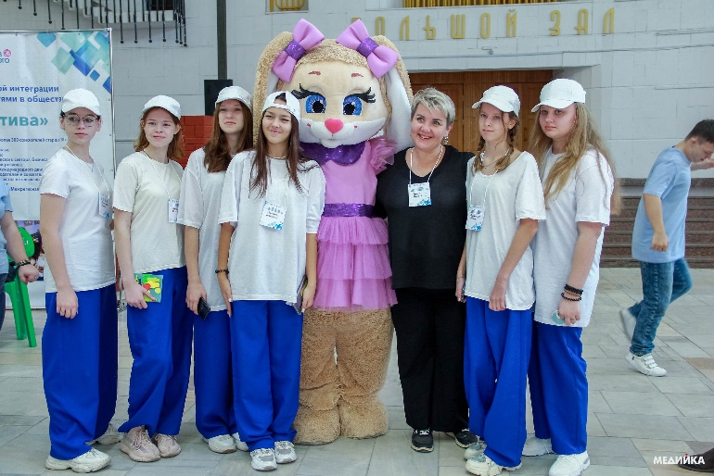
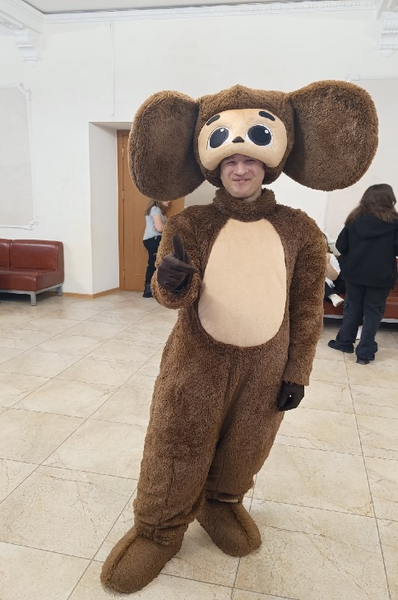
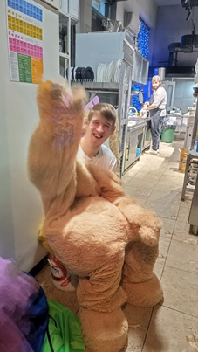
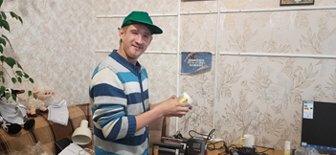
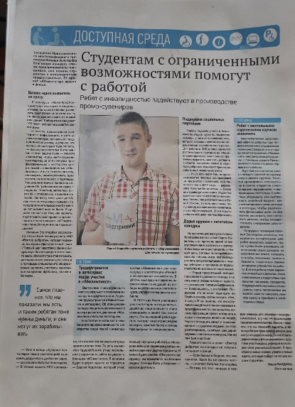
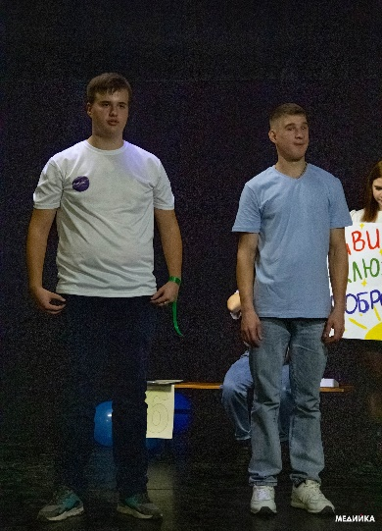
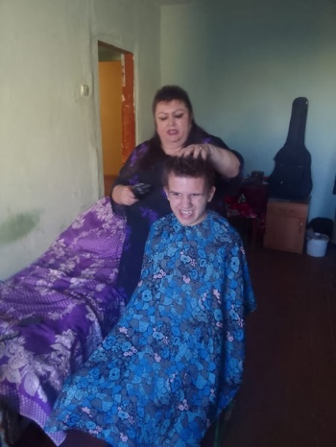
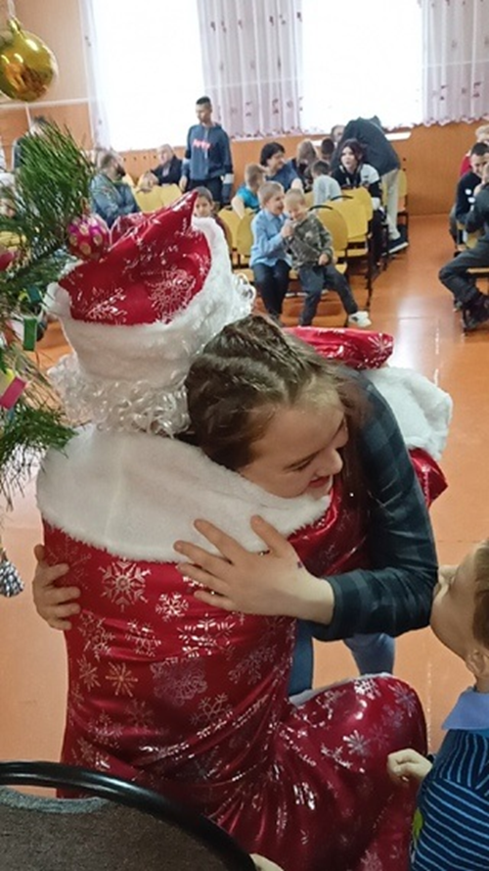
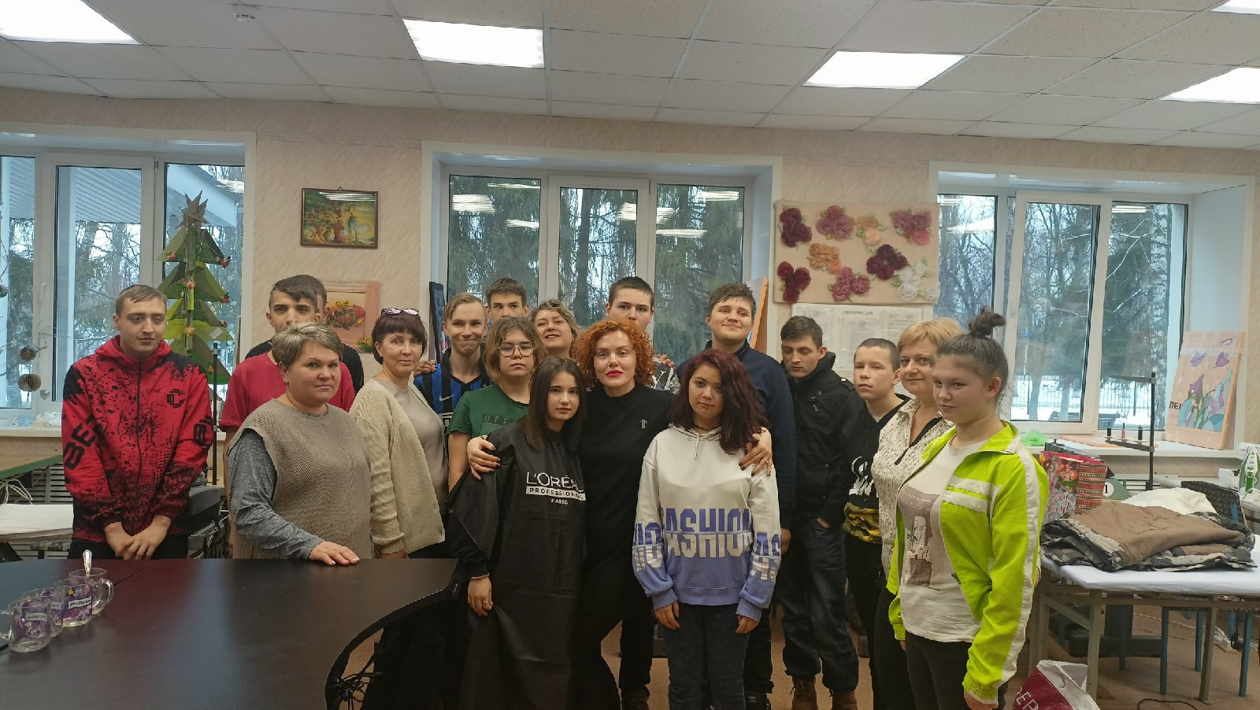
Актуальность внедрения общения, значимости, в жизнь особенных людей, и простых ребят дают возможность ребятам стать социально независимыми, значимыми в обществе!

Slide 3
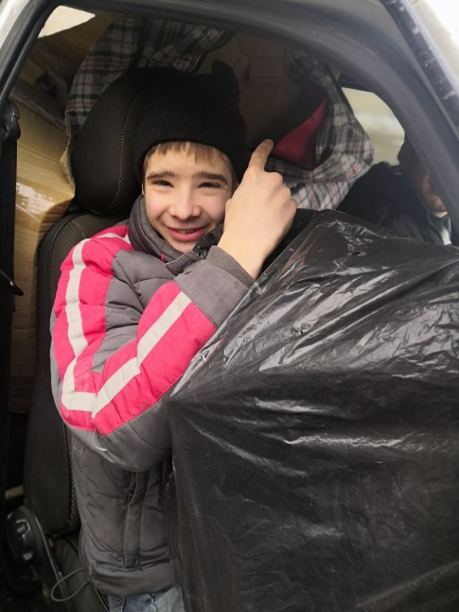
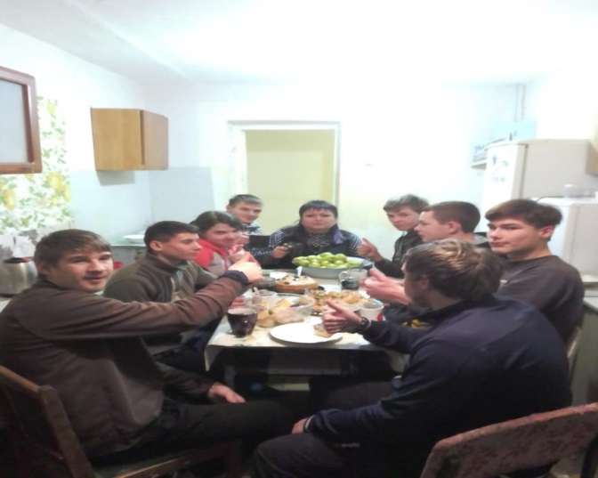
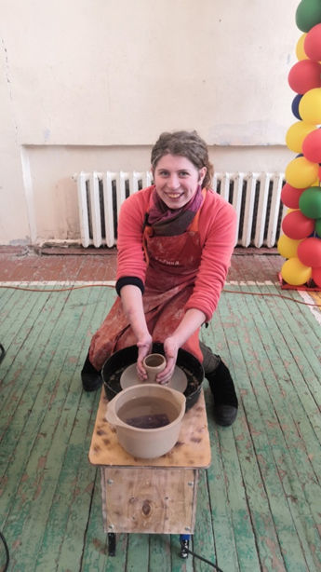
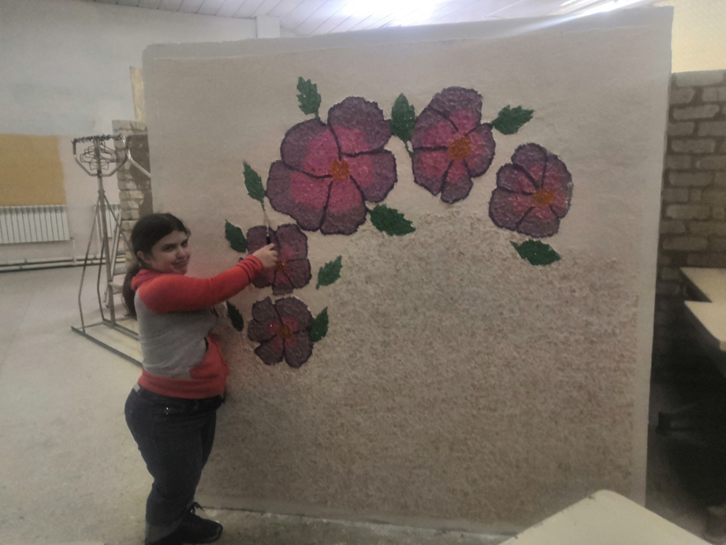
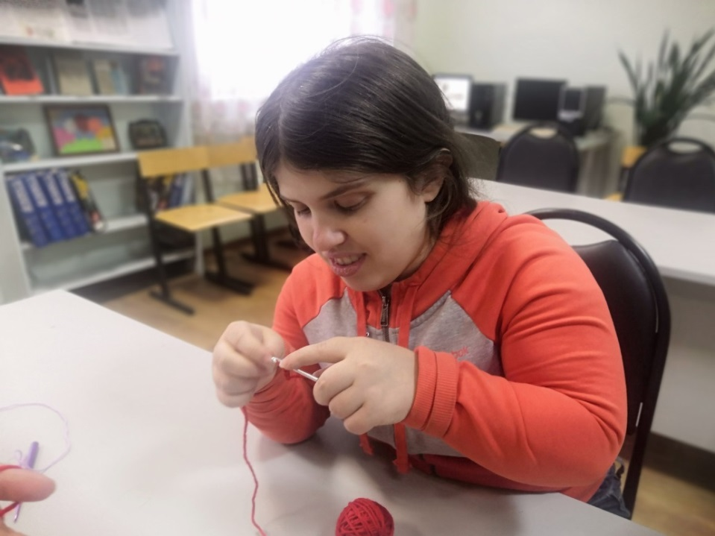
Каждый хочет быть счастливым, независимым, успешным!

Slide 4
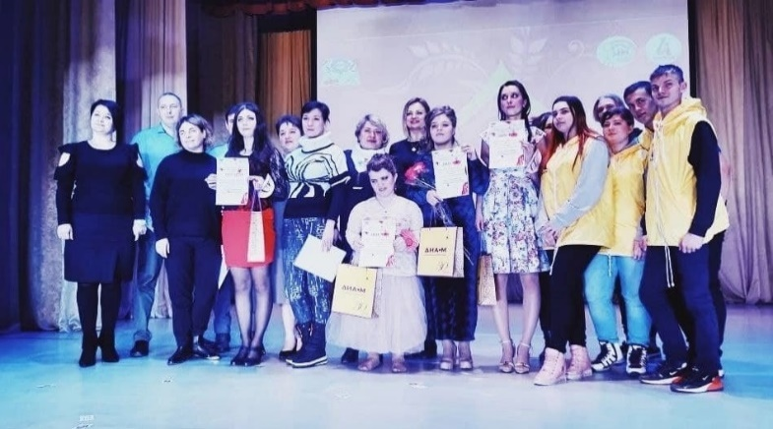
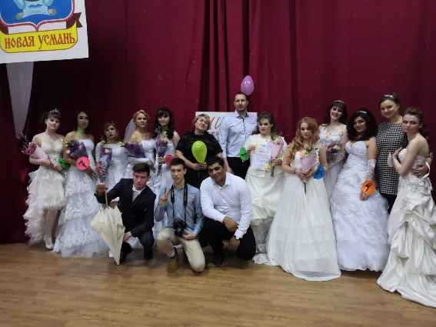
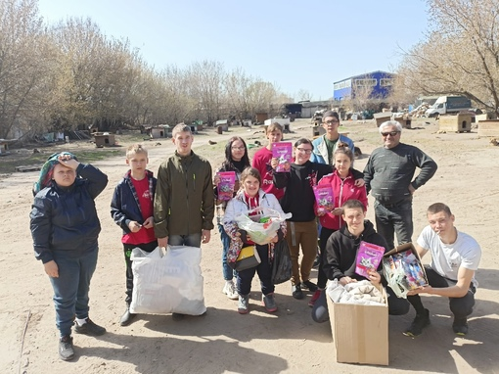
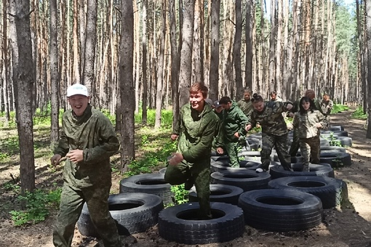
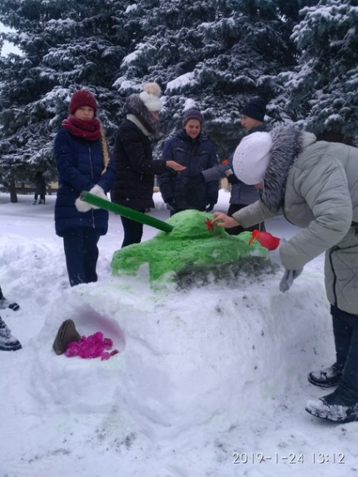
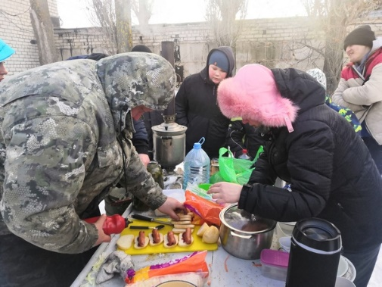
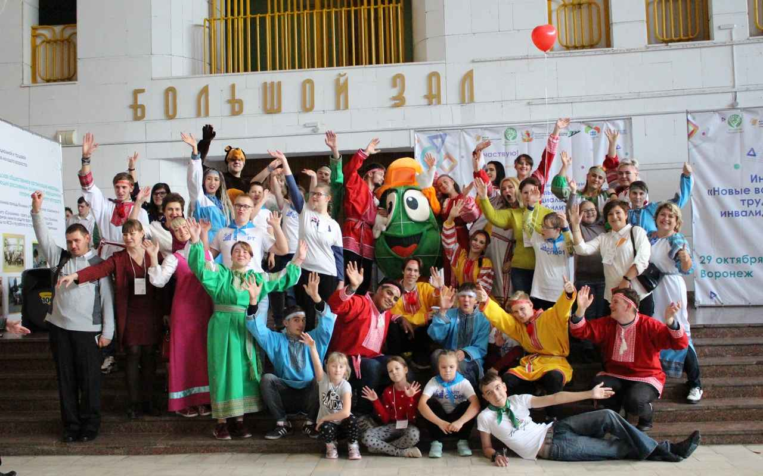
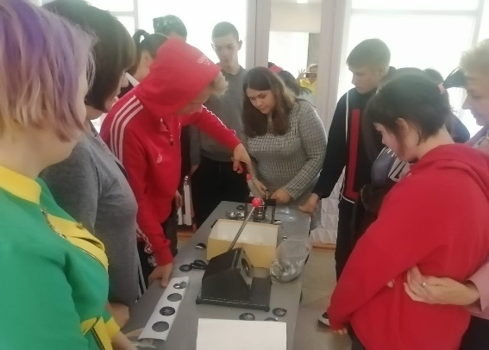
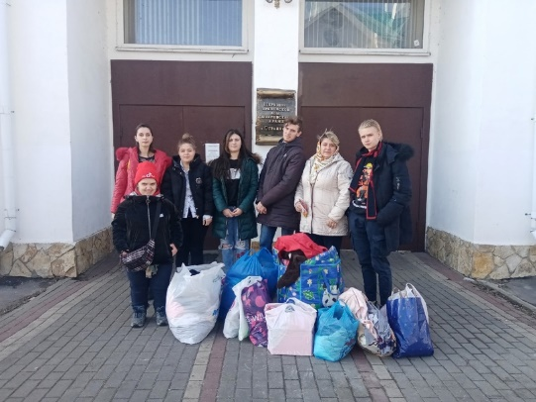
Счастливые лица – это ДИД!

Slide 5
ДВИЖЕНИЕ ИНКЛЮЗИВНЫХ ДОБРОВОЛЬЦЕВ: –
ЭТО ТЫ! ЭТО Я! ЭТО ЖИЗНЬ ТВОЯ И МОЯ!
#исцеление_добром
СПАСИБО ЗА ВНИМАНИЕ

